Slide 1
Historia de la minería en el Perú
Setiembre 2024

Slide 2
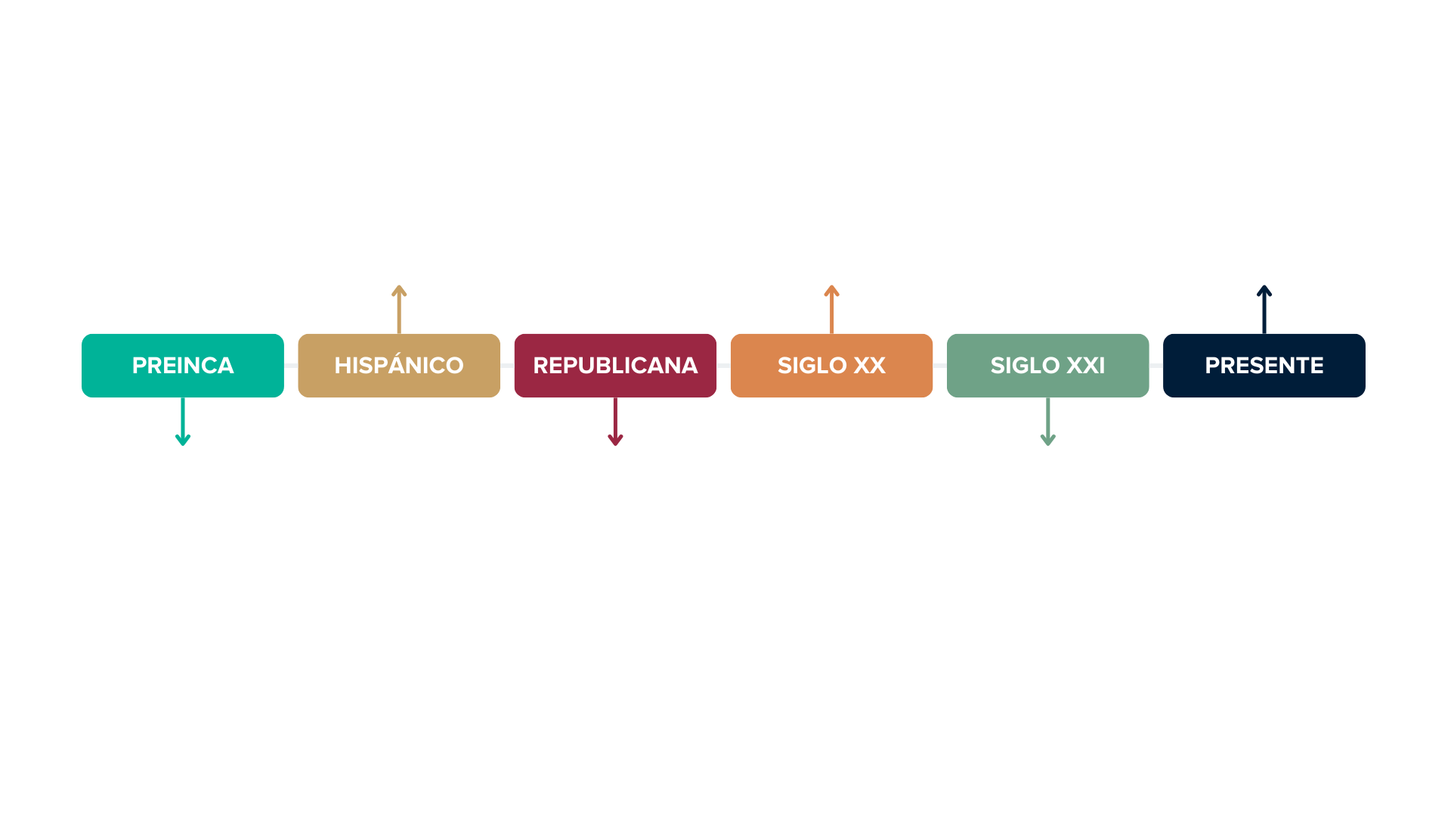
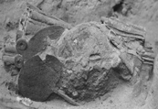
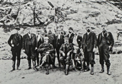
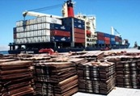
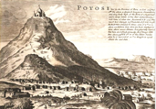
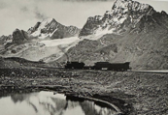
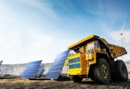
Línea de tiempo del desarrollo de la minería en el Perú
1532-1821
Descubrimiento de Potosí en 1545, luego de lo cual se intensificaron las labores mineras.
1900-2000
La industria minera en el Perú ingresa a una nueva fase de desarrollo.
2024
La minería enfrenta nuevos retos para garantizar su sostenibilidad: conflictos socioambientales, desarrollo de nueva tecnología, etc.
6000 a.c. - 1450 d.c.
Las culturas preincas conocieron la minería metálica y desarrollaron la metalurgia.
1821-1900
Se inicia la explotación del guano y el salitre antes de la guerra con Chile.
Se hace evidente la necesidad de la técnica para iniciar una nueva etapa de la minería.
2000 - presente
Con el cambio del modelo económico y la apertura del mercado se inicia una fase expansiva sin precedents.

Slide 3
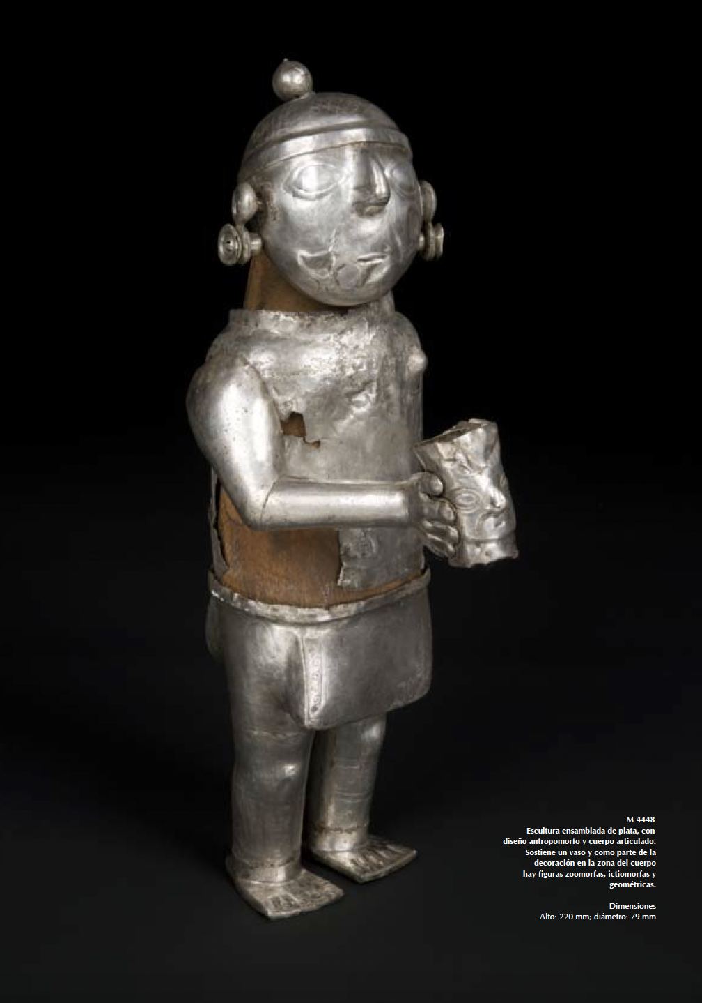
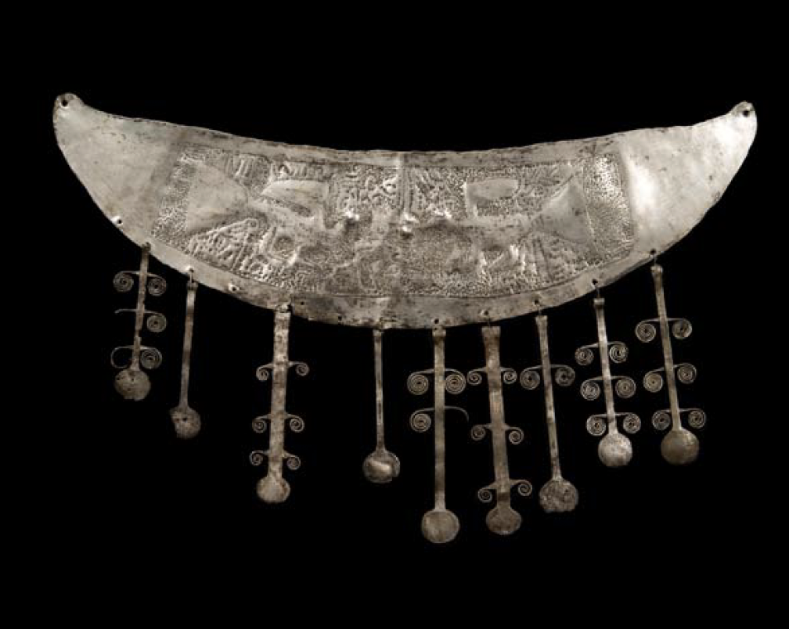
Hechos resaltantes del desarrollo de la minería en el Perú
Período
Preinca
Los Chimú y la metalurgia
La cultura Chimú se destacó por su metalurgia y orfebrería. Sus artesanos dominaron técnicas como el martillado, repujado y fundición de metales como el oro, plata y cobre.
Produjeron objetos ceremoniales finamente elaborados como tumis, vasos y joyería.
Las culturas Chavín (900 a.C.), Vicus (900 a.C. – 300 d.C.), Paracas (700 – 500 a.C.), Nasca (100 d.C.), Mochica (80 d.C.) y más recientemente Tiahuanaco y Wari, conocieron la minería metálica y desarrollaron la metalurgia.
La minería incaica estuvo dedicada principalmente al oro, plata y cobre.
El oro y la plata fueron utilizados para adornar templos, casas y elaborar objetos personales.
El cobre se usó para herramientas, utensilios y armas, entre otros.

Slide 4
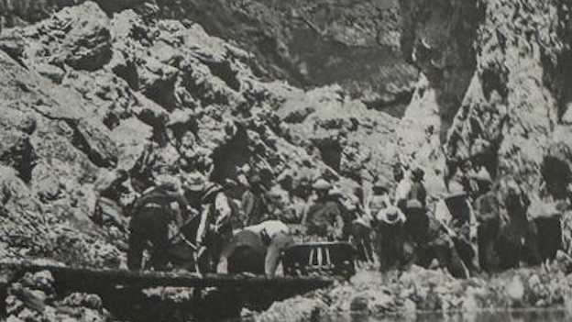
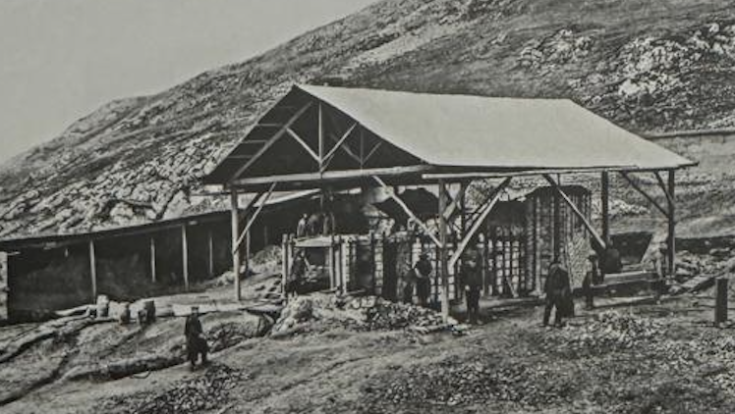
Hechos resaltantes del desarrollo de la minería en el Perú
Período Hispánico
Período Republicano
Se descubrió yacimientos de plata, oro, mercurio (Santa Bárbara, 1566) y otros minerales en diferentes regiones del Perú.
Explotación de minas de plata en Cerro de Pasco, La Oroya, Huancavelica y Potosí, entre otras.
La producción minera se exportaba a España y otros países.
Sistema de mitas.
1876: Fundación de la Escuela de Ingenieros de Lima en la Casona de San Marcos.
1877: Cerro de Pasco Syndicate estudia la posibilidad de explotar yacimientos en sierra peruana.
1889: Construcción de la Fundición Huaraucaca cerca de Colquijirca.
1890: Período posguerra con Chile: exoneración de tributos a la minería para promover desarrollo y reconstrucción nacional.
1901: Entra en vigencia el Nuevo Código de Minería, que promueve entorno favorable para inversiones.

Slide 5
Hechos resaltantes del desarrollo de la minería en el Perú
Siglo XX
1911: Se inauguran las tres primeras compresoras Norberg en Morococha.
1914: Primera planta eléctrica compienza a producir energía en La Oroya.
1915: Se crea la Cerro de Pasco Copper Corporation y en 1918, adquiere la mina Casapalca y empieza a operar la primera planta concentradora de la empresa en esa mina.
1922: La fundición de La Oroya entra en producción.
1935: se producen aleaciones de plomo-bismuto.
1940: Producción del primer lingote de Zinc.
1942: refinería piloto de cobre inicia operaciones en La Oroya.
1949: Se inicia producción de Sulfato de Cobre para eliminar impurezas del electrolito de la refinería de cobre.
1953: Toda la producción de Zinc ya es de alta pureza.
1956: Se inician trabajos para desarrollo de minería a tajo abierto McCune Pit.
1968: Nacionalización y toma de instalaciones de la Petroleum Company en Talara, en el gobierno de Juan Velasco.
1970: Decreto de expropiación de minas no explotadas: Antamina, Chalcobamba, Ferrobamba y Tintaya quedan en riesgo.
1974: Nacionalización de Cerro de Pasco Corporation.
1902: Ernest Thorndike transfiere los derechos de construcción del ferrocarril La Oroya-Cerro de Pasco a Ben Ali Haggin:
Se inician los trabajos en minas de Cerro de Pasco.
Nace oficialmente Cerro de Pasco Investment Company.
1904: Se inicia el transporte feroviario de carga y pasajeros entre La Oroya y Cerro de Pasco.
1906: Hitos de desarrollo clave en la producción de cobre, plata y oro.

Slide 6
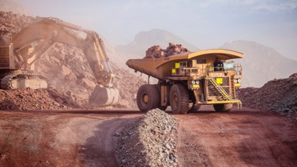
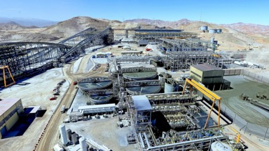
Hechos resaltantes del desarrollo de la minería en el Perú
Siglo XXI
Presente
Boom de la minería por cambio de modelo económico con nuevas reglas.
Contribución de la minería al desarrollo del Perú: PBI, exporaciones mineras, generación de empleo, canon minero y regalías.
Aparición y proliferación de conflictos socio-ambientales.
Impacto en producción minera por efectos de la pandemia por COVID-19.
La minería es uno de los principales pilares económicos del país.
Contribuye con 11% del PBI, 60% del valor de las exportaciones, el 16% de la recaudación de impuestos internos y el 14% de la inversión privada.
Compromiso con los más altos estándares de seguirdad y sostenibilidad:
Implementando los estandares globales de la industria
Transformación digital
Descarbonización de la matriz energética

Slide 7

2024: Importancia de la minería en el Perú
US$ 42,539 M
en exportaciones mineras. Un incremento de 12% vs. 2022
Concepto | Prefactibilidad | Factibilidad | Ingeniería de detalle | Construcción
US$ 10,665 M | US$ 18,541 M | US$ 17,887 M | US$ 4,609 M | US$ 2,854 M
20% | 34% | 33% | 8% | 5%
9.5%
incremento del PBI minero en 2023
% de Reserva de Mineral
Ranking
Producción Mundial
Cobre
12%
2°
US$ 54,556 M
cartera de proyectos de inversión minera
Zinc
10%
2°
Plata
18%
3°
Plomo
5%
5°
Oro
4%
11°
Fuente: Mineral Commodity Summaries 2024 - USGS

Slide 8

Características y retos de la minería moderna y sostenible
Operaciones y tecnología:
Nuevas tendencias en exploración
Operaciones mecanizadas, automatizadas y digitalizadas
Convenios de colaboración para implementar innovación tecnológica
Optimización del uso de Energía
Reducir el impacto Ambiental
Talento y Liderazgo:
Habilidades técnicas – capacidad de análisis y toma de decisiones sobre la base de evidencia empírica
Altamente especializados
Desarrollo de talento local
Nuevo perfil del CEO
Minería Sostenible
Enfoque Multiactor:
Gobierno - Distribución de riqueza
Comunidades locales – Asociaciones y Valor Compartido
Joint Ventures – Para compartir beneficios y gestionar el riesgo
Stakeholders – esperan un compromiso con el desarrollo socio económico y ambiental
Responsabilidad y transparencia:
Involucrar más a los inversionistas, brindando acceso a información operacional
Inversionistas esperan un buen gobierno corporativo y el uso de reportes de estándar global

Slide 9
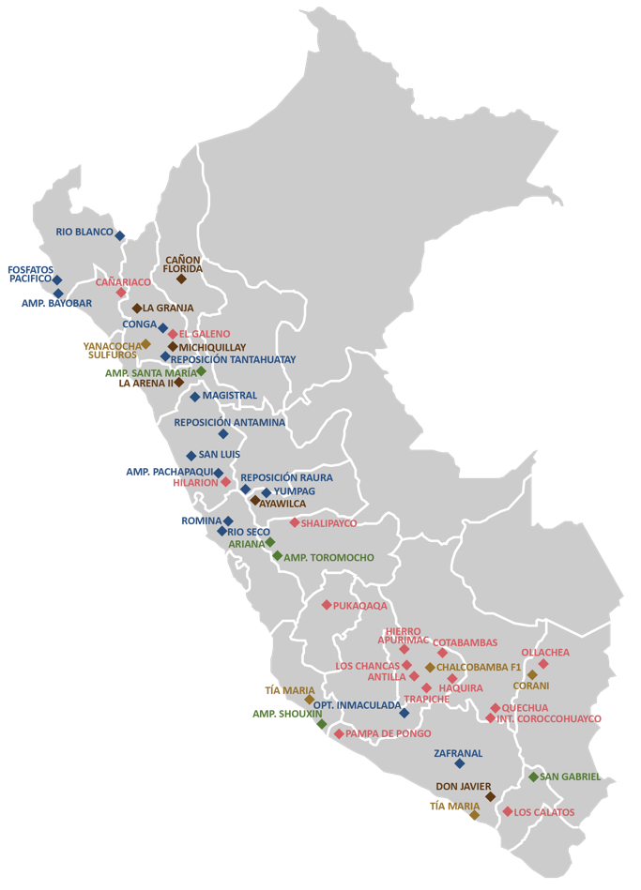





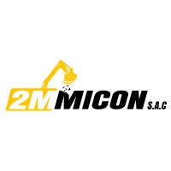

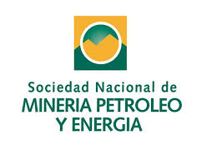

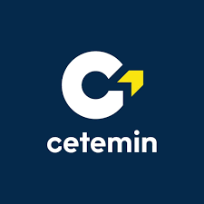


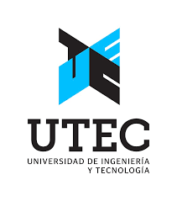

Ecosistema de la minería en el Perú
Empresas miembro del ICMM:
Consultoras mineras globales:
Gremios e Institutos:
Universidades:

